Slide 1
Software Embarcado
Francisco Sant'Anna
Sala 6020-B
francisco@ime.uerj.br
http://github.com/fsantanna-uerj/SE

Slide 2
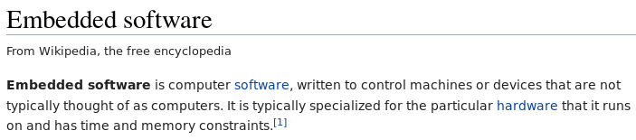

Slide 3
Conteúdo
Arduino
GPIO / Entrada e Saída
  Digital e Analógica (saída)
Sensores e Atuadores
Temporizadores
Conversor analógico digital
Comunicação Serial
  USART, I2C, SPI
Comunicação via Rádio
Tratamento de Interrupções

Slide 4
Conteúdo
É um curso prático de Software
Muita programação
Projetos

Slide 5
Segunda, M5M6
Quarta, M5M6
Sala 6023/2-F

Slide 6
Online
GitHub
  https://github.com/fsantanna-uerj/SE/
Grupo de e-mail
  https://groups.google.com/d/forum/se-uerj/

Slide 7

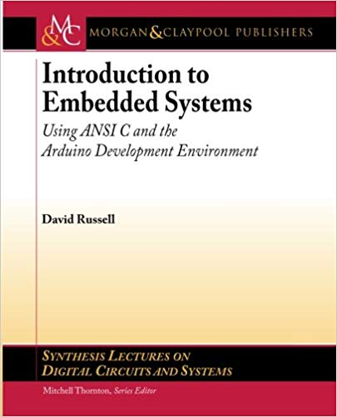
Bibliografia
C - Primer Plus
Introduction to Embedded Systems: Using ANSI C and the Arduino Development Environment
Vídeos/Curso do Robert Paz
  https://www.youtube.com/watch?v=9Q-3c0gQcok&list=PLifLftIJFUm-1iIAEPWvuSJTA50YKYD7J
Todos em inglês
  Mas não são essenciais

Slide 8
Aprovação
75% de presença
Tarefas
Projeto
Prova (?)

Slide 9
Tarefa-00
(até domingo 11/08)
Cadastrar-se no grupo da turma
  https://groups.google.com/d/forum/se-uerj/
Criar um repositório com o nome “SE” no GitHub
  https://github.com/
  Adicionar um arquivo README.md
    texto “pessoal” qualquer formatado em Markdown
    https://help.github.com/articles/basic-writing-and-formatting-syntax/
  Mandar um e-mail para o grupo com o link do seu repositório

Slide 10
Tarefa-01 - Pisca
(até domingo 18/08)
Piscar o LED a cada 1 segundo
Botão 1: Acelerar o pisca-pisca a cada pressionamento (somente ao soltar e não ao pressionar)
Botão 2: Desacelerar a cada pressionamento (somente ao soltar e não ao pressionar)
Botão 1+2 (em menos de 500ms): Parar

Slide 11
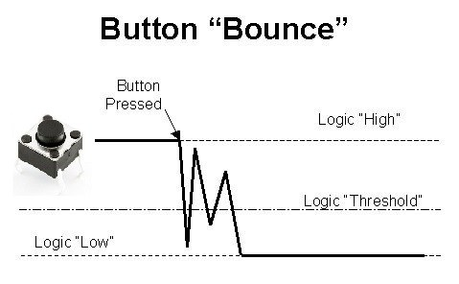
Tarefa-01 - Debouncing
(até domingo 18/08)
Debouncing

Slide 12
Tarefa-01 - FSM
(até domingo 25/08)
Desenhar uma máquina de estados finita (FSM) para modelar o problema
Modificar a implementação para refletir a modelagem

Slide 13
Tarefa-02 - Sensores e Atuadores
(até domingo 08/09)
Explorar os sensores e atuadores do Kit
Identificar cada um deles
  Utilidade (pra que serve)
  Circuito (como conectar)
  API (programa de teste)
Fazer uma aplicação qualquer usando todos eles
Desenhar e usar a modelagem de FSMs
Fazer uma apresentação de 5 minutos
  Dica: usar o Fritzing para os circuitos

Slide 14
Tarefa-03 - Entrada Analógica
(até domingo 22/09)
Usar o conversor ou comparador analógico

Slide 15
Tarefa-04 - Temporizadores
(até domingo 29/09)
Usar um timer para contar o tempo na Tarefa 2
Usar outro timer para uma das seguintes funções:
  Capturar o tempo de uma entrada
  Gerar uma forma de onda

Slide 16
Tarefa-04
(domingo XX/XX)
Apresentação Tarefas-02/03
  5-10 minutos
  O que a aplicação faz?
  Quais sensores e atuadores usa?
  Como cada sensor e atuador é conectado?
  Como cada sensor e atuador é programado?
  Ideia para o projeto final?

Slide 17
Tarefa-06/07
(XX)
Pré-Projeto Escrito:
  projeto/README.md
  descrição
  componentes
    comunicação RF
Apresentação Projeto Parcial:
  5-10 minutos

Slide 18
Tarefas
Tarefa-00: Dom, 11/08: Lista & GitHub
Tarefa-01: Dom, 18/08: Pisca
Tarefa-01: Dom, 25/08: Pisca - FSM
Tarefa-01: Dom, 01/09: Pisca - FSM - Portas
Tarefa-02: Seg, 09/09: Sensores e Atuadores
Tarefa-03: Dom, 22/09: Conv. ou Comp. Analógico
Tarefa-05: Qua, xx/xx: Timers
Tarefa-06: Sex, xx/xx: Pré-Projeto Escrito
Tarefa-07: Seg, xx/xx: Apresentação Projeto Parcial

Slide 19
Próximas Aulas
22/10 24/10
A A
29/10 31/10
V V
05/11 07/11
V V
12/11 14/11
A A

Slide 20
Mini Arduino
(07/05, 21/05, 22/05)
Projeto com sensores, atuadores, e cálculo pesado
  mini-arduino/PROJETO.md
    descrição
    componentes
    até 07/05
Implementação em C ou Céu
  até 21/05
Apresentações em 22/05

Slide 21
Mini Arduino
(07/05, 21/05, 22/05)
Entrada / Sensor
  Distância, Movimento, Controle IR, RTC, Acelerômetro, Teclado, Umidade, Temperatura, Luz, Botões
Saída / Atuador
  LEDs, LCD, Motor, Servo, Buzina
Entrada e Saída
  Módulo RF, Bluetooth, Tela touch, Kit carro
Links
  http://www.eletrogate.com/pd-218d8b-kit-big-jack.html
  http://www.eletrogate.com/pd-1c2f01-kit-chassi-2wd-robo-para-arduino.html
  http://excamera.com/sphinx/gameduino2/

Slide 22
Mini SDL
(13/06)
sprites
salto (vy)
aceleração (ax,ay)
objetos dinâmicos
colisão
???
~150 LoCs/Céu
Pode ser em C!

Slide 23
Mini SDL
(19/06)
Demonstrações
Subir um .zip ou .exe do jogo
  especificar se foi feito para Windows ou Linux
  deve conter todos os recursos (imagens, sons, etc)
  no caso de Céu, .zip pode ser uma pasta para compilar

Slide 24
Projeto Final
Mix SDL / Arduino
Sistema alternativo
  Elm, Om, Rx/*, Bacon.js, Sodium, etc.
Mix concorrência síncrona / assíncrona
  Path finding, Sockets, etc. (em Céu)
  Tratamento de interrupções (em C / Céu)
Reescrita de aplicação C/C++ para Céu
  pelo menos 1000 LoCs
Outras ideias (em qualquer sistema)

Slide 25
Projeto Final
(21/06, 05/07)
Código fonte no github
  Vídeo >=5min
    screencast, celular, etc.
Pré projeto (21/06)
  projeto.md
Apresentação (05/07)

Slide 26
Projeto Final
Individual
  Melhorias em um dos dois mini projetos
Dupla
  Mix entre os dois mini projetos
  Separação evidente entre tarefas
    especificar em projeto.md

Slide 27
Tarefa 3
(até domingo xx/xx)
Implementar “event_driven.c”
  Tratador para botões
  2 timers
Reimplementar os exemplos com orientação a eventos:
  Hello World: Input
  Tarefa 2

Slide 28
Tarefa-04
()
Mini-projeto do Jogo
  Criar pasta “mini-jogo/”
  Criar arquivo “mini-jogo/README.md”
    Descrição do jogo

Slide 29
Tarefa-06
()
Projeto final
  Criar pasta “projeto/”
    README.md
    projeto.pdf
      Slides da apresentação do projeto final
  Apresentação
    5 minutos para cada grupo
    “Vender” a ideia
    Descrição do projeto

Slide 30
Calendário
28/08, ??/??
  Sistemas Reativos
??/??, ??/??
  Arduino
??/??
  Modelos de Concorrência
??/??
  Exercícios e Tarefas
??/??, ??/??, ??/??
  Céu
??/??, ??/??, ??/??, ??/??
  Mini-Arduino
??/??
  Apresentações
??/??
  SDL
??/??, ??/??
  SDL / Céu
??/??, ??/??, ??/??
  Mini-SDL
??/??
  Apresentações
??/??, ??/??, ??/??, ??/??
  Projeto
??/??
  Apresentações

Slide 31
Calendário
10/04, 12/04
  Reativos
17/04, 19/04
  Arduino
24/04
  Modelos, Interrupções
22/03
  Modelos, Céu, Mini-Arduino
29/03
  Propostas Mini-Arduino
  Projeto Mini-Arduino em sala
05/04
  Projeto Mini-Arduino em sala
12/04
  Apresentações Mini-Arduino
  SDL: C, Céu
19/04
  Apresentações Mini-Arduino
  Céu dinâmico

